Slide 1

АНО «Научно-исследовательский медицинский центр «Геронтология» (Москва)
-----------------------------------------------------------------------------
ФГБОУ ДПО Институт повышения квалификации
Федерального медико-биологического агентства России
Донозологическая лабораторная диагностика в гериатрической практике: от теории к собственному практическому опыту
ПРОЩАЕВ КИРИЛЛ ИВАНОВИЧ
доктор медицинских наук, профессор

Slide 2

Актуальность проблемы
Деменция – самое плохо диагностируемое заболевание
Деменция и остеопороз – существуют доказательства коморбидности
Актуальна проблема поиска маркеров ранней, доклинической диагностики.

Slide 3
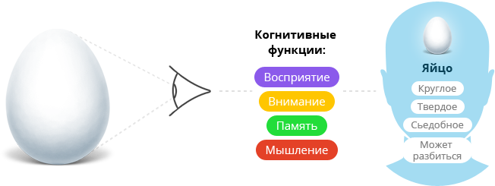

Когнитивные функции

Slide 4

Нарушения когнитивных способностей
в 2013 году в мире было зарегистрировано 44 миллиона случаев деменции;
каждые 20 лет количество пациентов с подтвержденным диагнозом удваивается;
в 2050 году ожидается 135 миллионов пациентов с деменцией;
в странах СНГ – гиподиагностика когнитивных нарушений и деменции, что в большей степени актуализирует проблему.

Slide 5
Нарушения когнитивных способностей
период развития деменции от начальных стадий когнитивных нарушений до развернутой клинической картины гораздо более длительный, чем считалось ранее;
биохимические маркеры болезни Альцгеймера в цереброспинальной жидкости, лимфоцитах, соскобе буккального эпителия можно выявить задолго до клинических проявлений заболевания (десятилетия).

Slide 6

ОСТЕОПОРОЗ и БА
Проспективные исследования с участием
большого количества пациентов из общего числа населения указывают на увеличение когнитивных нарушений у пожилых людей и одновременное уменьшение минеральной плотности кости, особенно выраженное у женщин.
Эти данные позволяют предположить, что могут существовать некоторые общие патогенетические
механизмы развития БА и остеопороза.
У пациентов с БА отмечается повышенный
метаболизм костной ткани, о чем свидетельствуют более высокие уровни остеокальцина в
сыворотке крови и более высокий уровень гидроксипролина в моче.
И.Ю. Головач, 2013

Slide 7
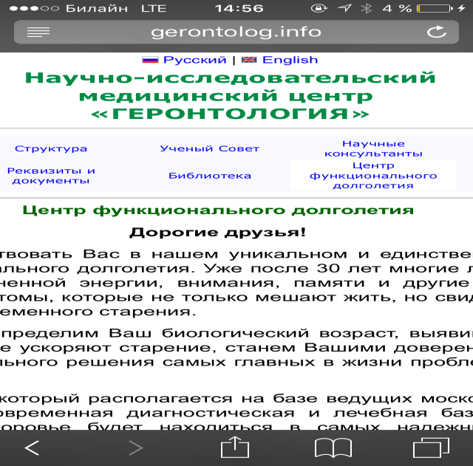
www.gerontolog.info

Slide 8
Тактика исследования
Материалом для исследования служит соскоб буккального эпителия со щеки пациента
Установлено, что в буккальном эпителии экспрессируется более 100 сигнальных молекул, которые играют ключевую роль в патогенезе многих заболеваний
Для забора, хранения и транспортировки необходимо - капсула Эппендорфа, заполненная физиологическим раствором и цитологическая щетка.

Slide 9
Буккальный эпителий
новый объект неинвазивной молекулярной диагностики заболеваний
аутопсийный материал
биопсийный
материал
буккальный эпителий
Неинвазивность (материал легко доступен)
инвазивность (материал не всегда доступен)
иммуноцитохимия,
жидкостная цитология
изучение экспрессии сигнальных молекул
диагностика
оценка эффективности лечения
прогноз течения заболевания

Slide 10
Материал поступает в отдел патоморфологии ФГБУ «НИИ акушерства и гинекологии им. Д.О. Отта»(руководитель- И.М.Кветной), где проводится иммуноцитохимическое исследование с использованием молекулярных маркеров к тому или иному заболеванию и последующей морфометрией для получения количественных показателей.
Воспроизводимость метода 98%, чувствительность 92%, специфичность 100%.

Slide 11
Ранняя диагностика
возраст-ассоциированной патологии:
примеры

Slide 12
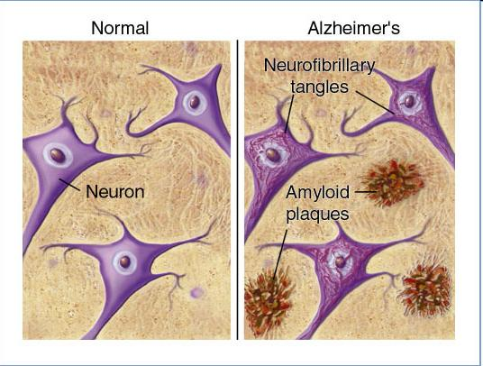
ПАТОМОРФОЛОГИЯ МОЗГА ПРИ БОЛЕЗНИ АЛЬЦГЕЙМЕРА
Фибриллярный амилоид откладывается в паренхиме головного мозга в виде т.н. «сенильных бляшек», что приводит к гибели рядом лежащих нейронов. Возникает фосфорилирование тау-протеина внутри нервных клеток, что вызывает дезинтеграцию микротрубочек, приводя к нарушению передачи сигналов между нервными клетками и их гибели.

Slide 13
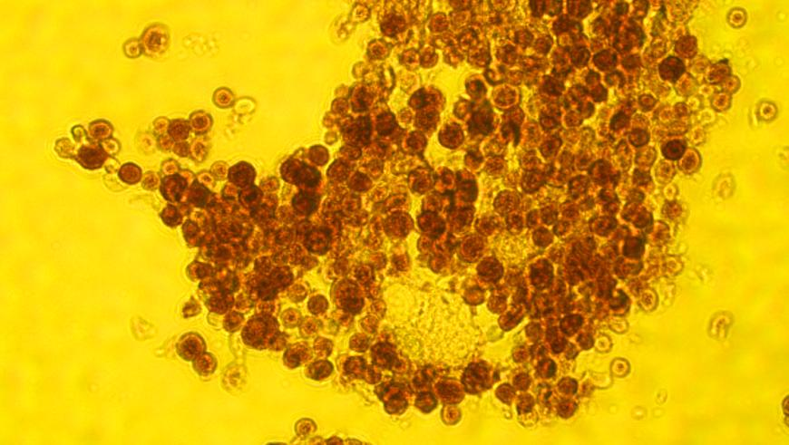
ЭКСПРЕССИЯ ТАУ-ПРОТЕИНА В ЛИМФОЦИТАХ КРОВИ ПАЦИЕНТОВ С БОЛЕЗНЬЮ АЛЬЦГЕЙМЕРА
Исследования показали, что у абсолютного большинства обследованных пациентов с болезнью Альцгеймера (у 194 из 202) в лимфоцитах крови содержится
ТАУ-ПРОТЕИН

Slide 14
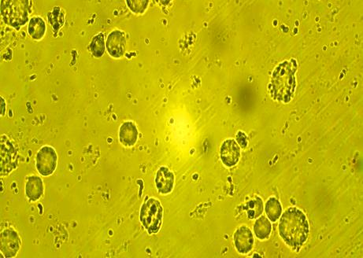
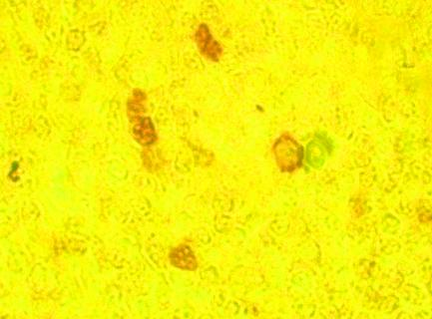
ЭКСПРЕССИЯ ТАУ-ПРОТЕИНА
В ЛИМФОЦИТАХ КРОВИ ЗДОРОВЫХ ЛЮДЕЙ
В контроле у 76 из 80 добровольцев
в лимфоцитах крови не обнаружено иммунореактивности к тау-протеину
Только в 2 случаях у здоровых людей единичные лимфоциты демонстрировали слабую положительную реакцию
с антителами к тау-протеину
Проведенные исследования позволили впервые обнаружить ТАУ-ПРОТЕИН
в лимфоцитах крови пациентов с болезнью Альцгеймера.
Явное различие в экспрессии тау-протеина между здоровыми и больными людьми свидетельствует о том, что данный белок может рассматриваться
как перспективный маркер, а лимфоциты крови – как удобный объект
для прижизненной диагностики болезни Альцгеймера

Slide 15
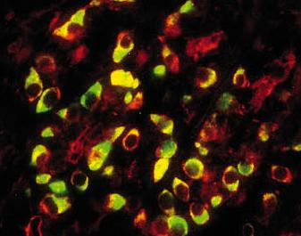
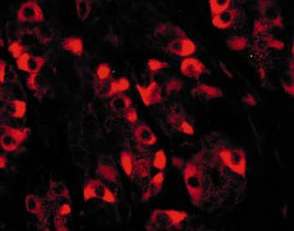
ЭКСПРЕССИЯ ТАУ-ПРОТЕИНА В БУККАЛЬНОМ ЭПИТЕЛИИ
У ПАЦИЕНТОВ С БОЛЕЗНЬЮ АЛЬЦГЕЙМЕРА
Болезнь Альцгеймера
Контроль
Буккальный эпителий является наиболее удобным объектом для прижизненной диагностики болезни Альцгеймера

Slide 16
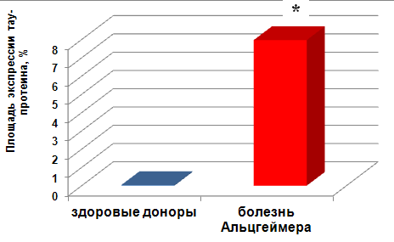
Экспрессия тау-протеина в БЭ здоровых людей и пациентов с болезнью Альцгеймера
* - p < 0,05 по сравнению с соответствующим показателем до у здоровых людей.

Slide 17
Количественные параметры экспрессии тау-протеина и β-амилоида в тучных клетках буккального эпителия
Группы изучения | Окраска и маркеры (средняя площадь экспрессии, %)
 |  | ТАУ-ПРОТЕИН | β-АМИЛОИД
Контроль |  | отсутствует | 0,1±0,01
Болезнь Альцгеймера |  | 7,6±0,1* | 8,4±0,3*
* p<0.05 по сравнению с показателями в контрольной группе.
Верификация экспрессии двух ключевых пептидов, участвующих в патогенезе болезни Альцгеймера, вне мозга, в образцах тканей, доступных для биопсии – буккальном эпителии и лимфоцитах крови позволяет рассматривать их в качестве перспективных маркеров для прижизненной диагностики нейродегенеративных заболеваний.

Slide 18
Остеопороз
оценка экспрессии двух протеинов – кальций-ген-связанного пептида (CGRP) и кальмодулина
Кальмодулин составляет более половины концентрации всех Са2+-связывающих белков
CGRP образуется из того же гена, что и кальцитонин.

Slide 19
Хромогранин А
Хромогранин А – высокомолекулярный кислый растворимый белок, являющийся цитоплазматическим маркером нейроэндокринных клеток, в том числе и опухолевой природы
Важную роль в метастазировании опухолевых клеток в костный мозг, лимфатические узлы, ткань печени и легких
Уровень экспрессии хромогранина А повышается у 80% пациентов с новообразованиями нейроэндокринной системы [Helle K.B. et al., 1971; Hortnagel H. et al., 1972; Corti A. et al., 2012].
Специфичность для данного маркера составляет от 70 до 95%, в зависимости от первичного месторасположения опухоли и дифференцировки.
До сих пор функция хромогранина А
полностью не установлена.

Slide 20
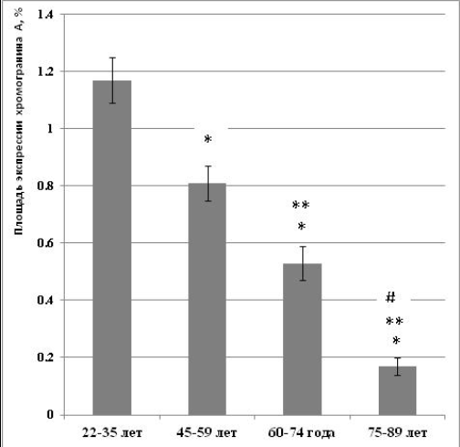
Возрастные особенности экспрессии хромогранина А
в буккальном эпителии человека по данным иммуноцитохимического анализа

Slide 21
МЕЛАТОНИН
Мелатонин (МТ) - один из центральных гормонов диффузной нейроиммуноэндокринной системы, осуществляющий регуляцию физиологических и патологических процессов в организме
[Кветной И.М. и соавт., 2005; Пальцев М.А., Кветной И.М., 2008; Пальцев М.А. и соавт., 2009; Reiter R.J. et al., 2000, 2010].
Установлено, что функционально МТ-продуцирующие клетки являются неотъемлемой частью диффузной нейроэндокринной системы как универсальной системы адаптации, контроля и защиты организма.
Универсальный регулятор биологических ритмов - рассматривать мелатонин в качестве ключевой сигнальной молекулы для локальной координации клеточных функций [Kvetnoy I.M. et al., 2003].

Slide 22
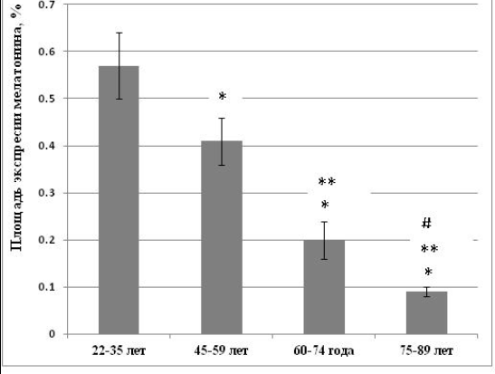
Возрастные особенности экспрессии мелатонина
в буккальном эпителии человека по данным иммуноцитохимического анализа

Slide 23
Половой хроматин
для выявления хромосомных болезней (синдром Шерешевского — Тернера; синдром Клайнфелтера; синдром трисомии X);
при злокачественных процессах (в частности, для решения вопроса о виде гормональной терапии при раке молочной железы);
для характеристики действия ряда фармакологических средств (например, кортикостероидов — по изменению ими количества клеток, содержащих половой хроматин)
во время обострения псориаза происходит уменьшение количества полового хроматина БЭ, что позволяет использовать данный метод для оценки эффективности лечения псориаза (Прохорова Н.С. И соавторы).

Slide 24
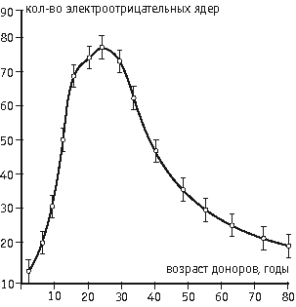
Определение биологического возраста по буккальному эпителию
Кривая для определения биологического возраста человека по степени электроотрицательности ядер клеток буккального эпителия [по: Львова Л.В., 2003].

Slide 25
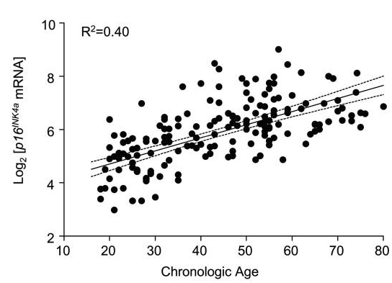
Белок p16INK4a
Возрастная зависимость экспрессии мРНК p16INK4a
[По Baker D.J. et al., 2002].

Slide 26
Белок p16INK4a
В исследовании на 170 здоровых донорах было показано, что его концентрация в крови возрастает при увеличении биологического возраста и неблагоприятных экзогенных воздействиях (курение), но не зависит от пола и массы тела пациентов.
Отслеживание темпов преждевременного старения
Оценка результатов лечения
Альтернатива теломерному тесту

Slide 27
Благодарность
Игорю Моисеевичу Кветному, доктору медицинских наук, профессору
Руководителю отдела патоморфологии ФГБУ «НИИ акушерства и гинекологии им. Д.О. Отта»
Лауреат премии Правительства РФ в области науки и техники, премии В.Х. Василенко РАМН, Пирсовской премии Королевского микроскопического общества Великобритании, премии Ленинского комсомола
Член Королевского микроскопического общества Великобритании, Европейского общества патологов, Европейского иммуногистохимического клуба
Визитирующий профессор университета Антверпена (Бельгия), Коимбры (Португалия), Биомедицинского центра принца Филиппа (Валенсия, Испания)

Slide 28
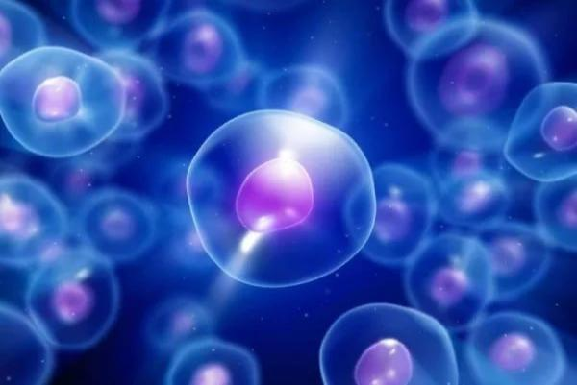
«Диагностика достигла таких успехов, что здоровых людей практически не осталось»
Бертран Рассел

Slide 29
Спасибо за внимание
www.gerontolog.info

